Slide 1
Clase 2: Introducción a Python + Tipos de datos
Profesor: Pablo J Piccoli Bornia
Auxiliares: Daniela Longas M Victoria Tolosa

Slide 2
DEFINICIONES

Slide 3

Métodos Analíticos y Programación
¿Qué es Python?
Lenguaje de programación:
De alto nivel
No-declarativo
Interpretado (no compilado)
El lenguaje más popular del mundo actualmente. Ideal para análisis de datos y automatización
Pablo J Piccoli Bornia
Pablo J Piccoli Bornia
Notes:
Hablar amplio y tendido sobre esto.
Que es alto/bajo nivel, que es lenguaje máquina
Ejemplos de lenguaje declarativo: bash y SQL

Slide 4
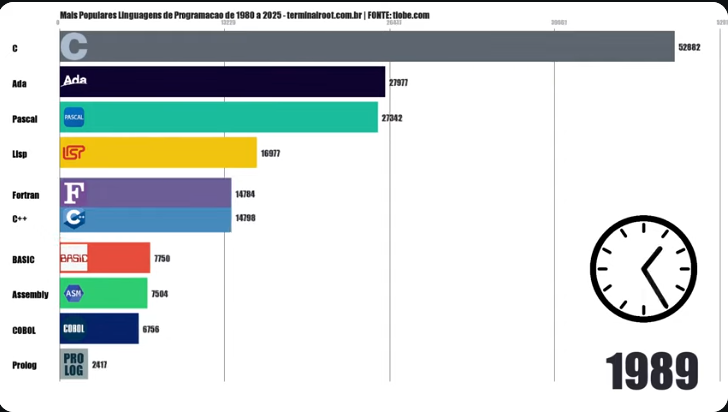
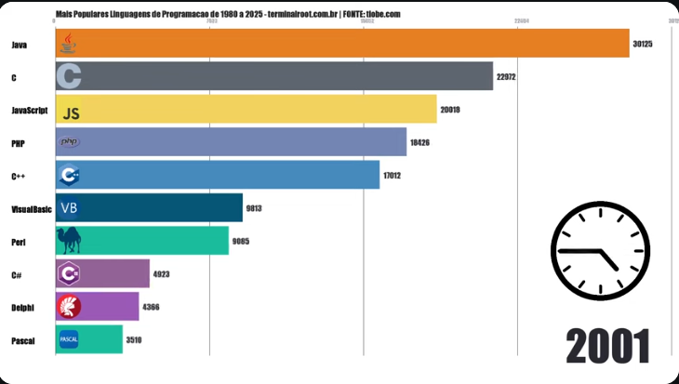
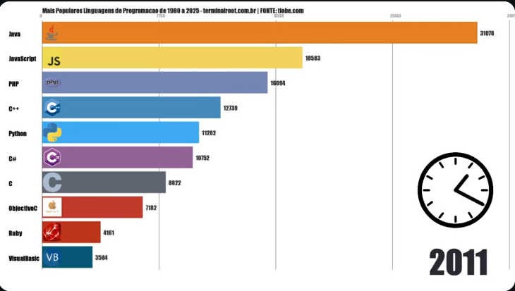
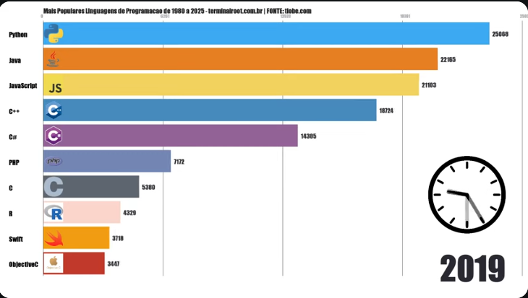
Métodos Analíticos y Programación
Pablo J Piccoli Bornia
Pablo J Piccoli Bornia

Slide 5
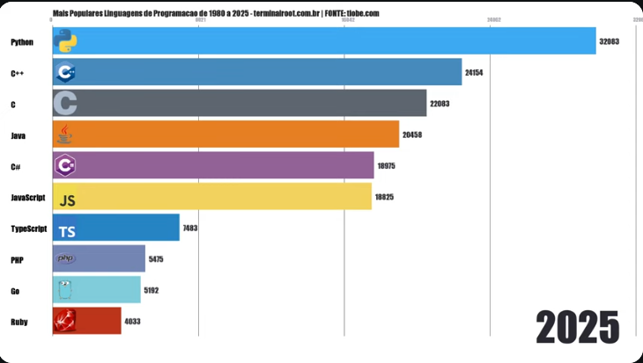
Métodos Analíticos y Programación
Pablo J Piccoli Bornia
Pablo J Piccoli Bornia

Slide 6
Métodos Analíticos y Programación
¿Qué es un lenguaje de programación?
Protocolo (sintaxis) explicitada en archivos de texto plano.
Sigue normas lógicas para comunicarse con la computadora.
Sin redundancias ni dobles significados.
Hace exactamente lo que se le indica
Debe ser instalado en la computadora. Implica software.
Pablo J Piccoli Bornia
Pablo J Piccoli Bornia

Slide 7
Métodos Analíticos y Programación
¿Qué es un algoritmo?
Serie de pasos lógicos finitos y ordenados.
Escrito en algún lenguaje de programación, pesudocódigo o lenguaje natural
¿Qué es un script/programa?
Uno o más algoritmos
Encapsulados en un archivo de texto plano.
Escrito en algún lenguaje de programación, pesudocódigo o lenguaje natural
En Python: extensión .py
Pablo J Piccoli Bornia
Pablo J Piccoli Bornia
Notes:
Hablar de python interactivo

Slide 8



Métodos Analíticos y Programación
¿Qué es la terminal?
Interfaz para interactuar directamente con la computadora mediante comandos.
Todo lo que hacemos con UI se puede hacer con terminal.
Sublime + Terminal: ejecución 'basal' que usaremos en la materia.
Comandos varían según sistema operativo (Windows/Mac/Linux).
En este ejemplo, estos comandos en distintos OS hacen lo mismo: mirar en terminal el contenido de un archivo.
Linux Windows
Mac
Pablo J Piccoli Bornia
Pablo J Piccoli Bornia

Slide 9
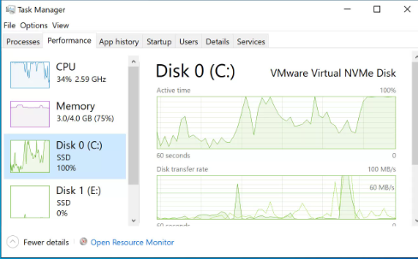
Métodos Analíticos y Programación
RAM, Disco y CPU
Disco: memoria persistente de la computadora
RAM: memoria temporal
CPU: potencia computacional
Monitorear estos 3 componentes al ejecutar scripts
Pablo J Piccoli Bornia
Pablo J Piccoli Bornia
Notes:
Qué pasa cuando cada uno de estos 3 llega al 100%

Slide 10
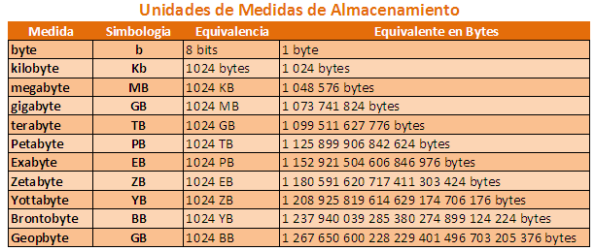
Métodos Analíticos y Programación
Sobre la memoria
Pablo J Piccoli Bornia
Pablo J Piccoli Bornia
Notes:
Qué pasa cuando cada uno de estos 3 llega al 100%

Slide 11
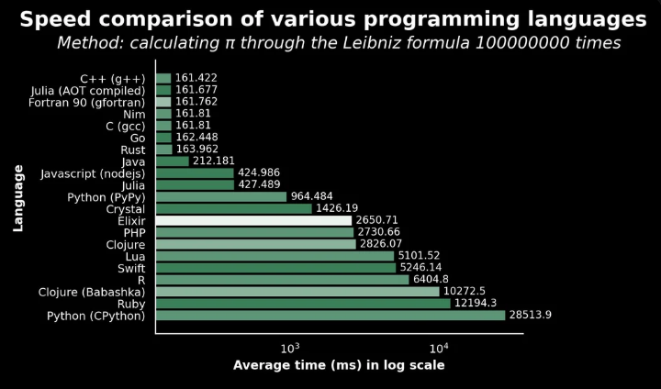
Métodos Analíticos y Programación
Algunas características de Python
Alto nivel (alejado del lenguaje máquina): lento
Comunidad activa creando librerías continuamente
Ideal donde la velocidad no es crucial: backend, datos
Menos adecuado cuando velocidad es clave: desarrollo web, apps, videojuegos
Pablo J Piccoli Bornia
Pablo J Piccoli Bornia
Notes:
Explicar un poco que es una librería

Slide 12
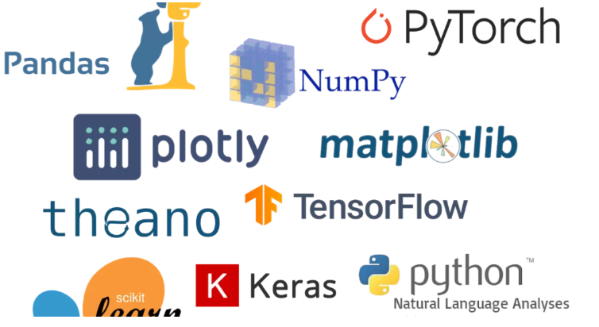
Métodos Analíticos y Programación
Librería
Una librería es un conjunto de software creado y mantenido por una comunidad de devs.
La misma se puede importar mediante el comando import a tu script de python.
Muchas veces las librerías son endémicas de python, otras veces hay que instalarlas previamente en tu entorno usando herramientas como pip.
Pablo J Piccoli Bornia
Pablo J Piccoli Bornia
Notes:
Explicar un poco que es una librería

Slide 13
Métodos Analíticos y Programación
Ya sea con python interactivo o con un script. Intenten esto:
print('Hello World')
Pablo J Piccoli Bornia
Pablo J Piccoli Bornia

Slide 14
TIPOS DE DATOS

Slide 15
Métodos Analíticos y Programación
Tipos de Datos
int: números enteros (ej: 42, -10)
float: números decimales (ej: 3.14, -0.5)
str: cadenas de texto (ej: 'Hola', Python )
bool: valores booleanos (True, False)
None: valor nulo (None)
Pablo J Piccoli Bornia
Pablo J Piccoli Bornia

Slide 16
Métodos Analíticos y Programación
Operaciones Aritméticas: Integers
+ : suma (5 + 3 = 8)
- : resta (10 - 4 = 6)
* : multiplicación (3 * 4 = 12)
/ : división (15 / 3 = 5.0)
// : división entera (15 // 4 = 3)
% : módulo/resto (15 % 4 = 3)
** : exponenciación (2 ** 3 = 8)
Pablo J Piccoli Bornia
Pablo J Piccoli Bornia

Slide 17
Métodos Analíticos y Programación
Operaciones Aritméticas: Floats
+ : suma (3.5 + 2.1 = 5.6)
- : resta (10.0 - 4.5 = 5.5)
* : multiplicación (2.5 * 4 = 10.0)
/ : división (15.0 / 3 = 5.0)
// : división entera (15.7 // 4 = 3.0)
% : módulo (15.5 % 4 = 3.5)
** : exponenciación (2.0 ** 3 = 8.0)
Pablo J Piccoli Bornia
Pablo J Piccoli Bornia

Slide 18
Métodos Analíticos y Programación
Operaciones Aritméticas: Bools
and : Y lógico (True and False = False)
or : O lógico (True or False = True)
not : Negación (not True = False)
== : Igualdad (True == True = True)
!= : Desigualdad (True != False = True)
Pablo J Piccoli Bornia
Pablo J Piccoli Bornia

Slide 19
Métodos Analíticos y Programación
Operaciones Aritméticas: Strings
+ : concatenación ('Hola' + ' Mundo' = 'Hola Mundo')
* : repetición ('Hi' * 3 = 'HiHiHi')
== : igualdad ('abc' == 'abc' = True)
!= : desigualdad ('abc' != 'def' = True)
in : pertenencia ('a' in 'abc' = True)
Pablo J Piccoli Bornia
Pablo J Piccoli Bornia

Slide 20
Métodos Analíticos y Programación
Conversión de Tipos de Datos
type(): función para verificar el tipo de dato
str(): convierte a string
int(): convierte a entero
float(): convierte a decimal
bool(): convierte a booleano
Ejemplos: int('42') = 42, str(42) = '42'
Pablo J Piccoli Bornia
Pablo J Piccoli Bornia

Slide 21
Métodos Analíticos y Programación
Ejercicio:
3*'p'+'laya'
3*int('55')*False
53+'53'
11/11 ==1
6.0 == 6.000000000000000000000000000000000000000000001
Pablo J Piccoli Bornia
Pablo J Piccoli Bornia

Slide 22
VARIABLES, ASIGNACIÓN Y MÁS DEFINICIONES

Slide 23
Métodos Analíticos y Programación
Variables
Dato almacenado en memoria para uso en el script
Puede ser accedido y modificado
Nombres representativos mejoran legibilidad
No pueden usar palabras reservadas (if, else, etc.)
No pueden comenzar con número ni tener caracteres especiales
Pablo J Piccoli Bornia
Pablo J Piccoli Bornia

Slide 24
Métodos Analíticos y Programación
Ejercicio. Decir qué variables son válidas
23_n= 44
200 = cuenta_corriente
a = 32
a32 = 4
f = print(5)
p = e
+user = ‘Pablo’
Pablo J Piccoli Bornia
Pablo J Piccoli Bornia

Slide 25
Métodos Analíticos y Programación
Sentencia vs Expresión
Expresión: combinación de valores que se evalúa y da resultado
Sentencia: tiene repercusión en el script
Ejemplos de sentencias: crear variable, mostrar valor, realizar acción
Cuáles son expresiones y cuáles sentencias?
a.- m=5+4
b.- 3
c.- print(‘hola’)
d.- 33/5
Pablo J Piccoli Bornia
Pablo J Piccoli Bornia

Slide 26
Métodos Analíticos y Programación
Ejercicio. Cuánto valen x e y? Qué vemos por pantalla?
Ej.1
x=5
y=6
x+y
y=3
y? x? Qué vemos?
Ej.2
x=5
y=6
x=x-y
y=x
y? x? Qué vemos?
Pablo J Piccoli Bornia
Pablo J Piccoli Bornia

Slide 27
Métodos Analíticos y Programación
Sobre los Bugs
Error que impide que el script realice lo esperado
Syntax error: sintaxis incorrecta (fácil de debuggear).
Execution error: problema de capacidad tecnológica.
Errores semánticos: ejecuta pero resultado incorrecto (los peores).
Pablo J Piccoli Bornia
Pablo J Piccoli Bornia

Slide 28
Métodos Analíticos y Programación
Sobre Comments
Indispensables para que otros devs entiendan el código
Ayudan a tu yo del futuro y (al cuerpo docente)
Buena práctica: comentar
Mala práctica: sobre-comentar
Pablo J Piccoli Bornia
Pablo J Piccoli Bornia
Pablo J Piccoli Bornia

Slide 29
Métodos Analíticos y Programación
Comandos indispensables de terminal
ls: listan los elementos de la carpeta en la que estás
cd <carpeta>: te metés dentro de la carpeta
python <archivo.py>: ejecutás un script en python. Debés estar dentro de la carpeta donde el archivo está guardado
Pablo J Piccoli Bornia
Pablo J Piccoli Bornia
Pablo J Piccoli Bornia
Notes:
Comparar el lenguaje de terminal con el lenguaje python.
Es declarativo?
Es de alto nivel?
Es compilado?

